Slide 1

FinOps Module – Architecture Unifiée & Vision Budgétaire
Modèle Direct / Indirect – Quantity-Based – Intégration Backstage
ARCHITECTURE
FINOPS
BACKSTAGE

Slide 2

Problématique & Objectifs
Cinq enjeux structurants pour une gestion des coûts cloud maîtrisée, visible et actionnable.
Visibilité des coûts
Coûts directs & indirects
Multi-visions budgétaires
Par application, domaine et famille de ressources
Gestion unifiée avec deux modes de calcul distincts
Comparaison et simulation via Pricing Views
Intégration Backstage
Déploiement incrémental
Expérience développeur native, sans friction
Activation domaine par domaine, sans migration globale

Slide 3
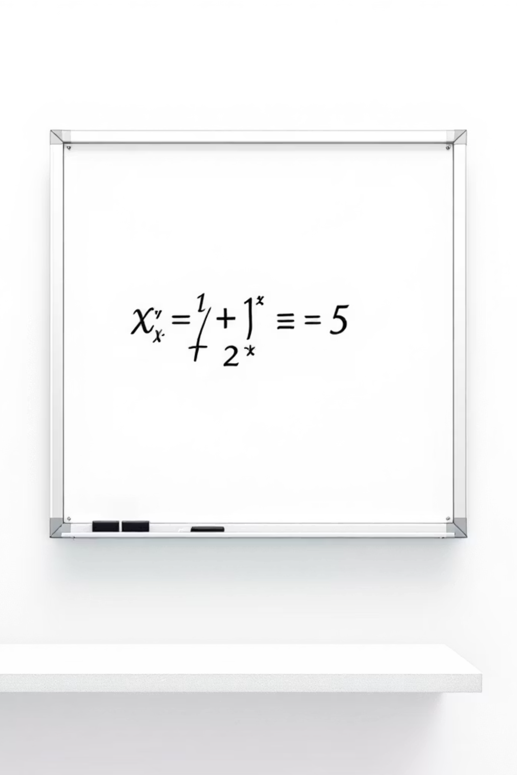

Principe Fondamental
DIRECT
quantity = consommation réelle mesurée (CPU, stockage, réseau)
INDIRECT
quantity = poids ou coefficient de répartition normalisé
Un seul moteur financier — deux types de quantities. La complexité est maîtrisée par le modèle, pas par l'architecture.

Slide 4
Direct vs Indirect
Même modèle de données, même moteur de calcul — seule la nature de la quantity diffère.
Dimension
DIRECT
INDIRECT
Source
CPU, stockage, réseau
Poids / coefficient métier
Famille
Famille / Produit défini
Non applicable (nullable)
Mesure
Consommation réelle
Normalisation / répartition
Moteur
Quantity × unit_price
Quantity × unit_price
Conclusion : Même modèle, même moteur — complexité maîtrisée par configuration, non par duplication.

Slide 5

Architecture Globale
Un pipeline de données découplé, aux responsabilités claires et nativement scalable.
Sources
Batch Domain
Data Mart
Views
Découplage
Responsabilités claires
Scalabilité
Chaque couche est indépendante et remplaçable
Ingestion, stockage, calcul et présentation séparés
Montée en charge par couche sans impact global

Slide 6
Data Model & Contrat
dim_domain
Principes du contrat
domain_mode — DIRECT / INDIRECT
indirect_method_key — méthode de répartition
is_enabled — activation incrémentale
Pas de stockage du coût
Le coût est toujours calculé dynamiquement via la Pricing View
fact_consumption
Idempotence
period_month — grain temporel mensuel
domain_id — clé domaine
family_id — nullable (indirect)
quantity — valeur de consommation
consumption_type — type de mesure
Rechargement sans effet de bord ni duplication
Grain stable
Une ligne = un domaine × une période × une famille

Slide 7

Pricing Views – Visions Budgétaires
Les Pricing Views découplent la quantity du coût calculé, permettant simulation et comparaison sans recalcul batch.
Quantité
Vue Tarifaire
Coût
Versionnable
Comparaison
Simulation
Pas de batch
Plusieurs grilles tarifaires coexistent
Budget réel vs prévisionnel en un clic
Impact d'un changement tarifaire sans migration
Recalcul dynamique à la requête

Slide 8
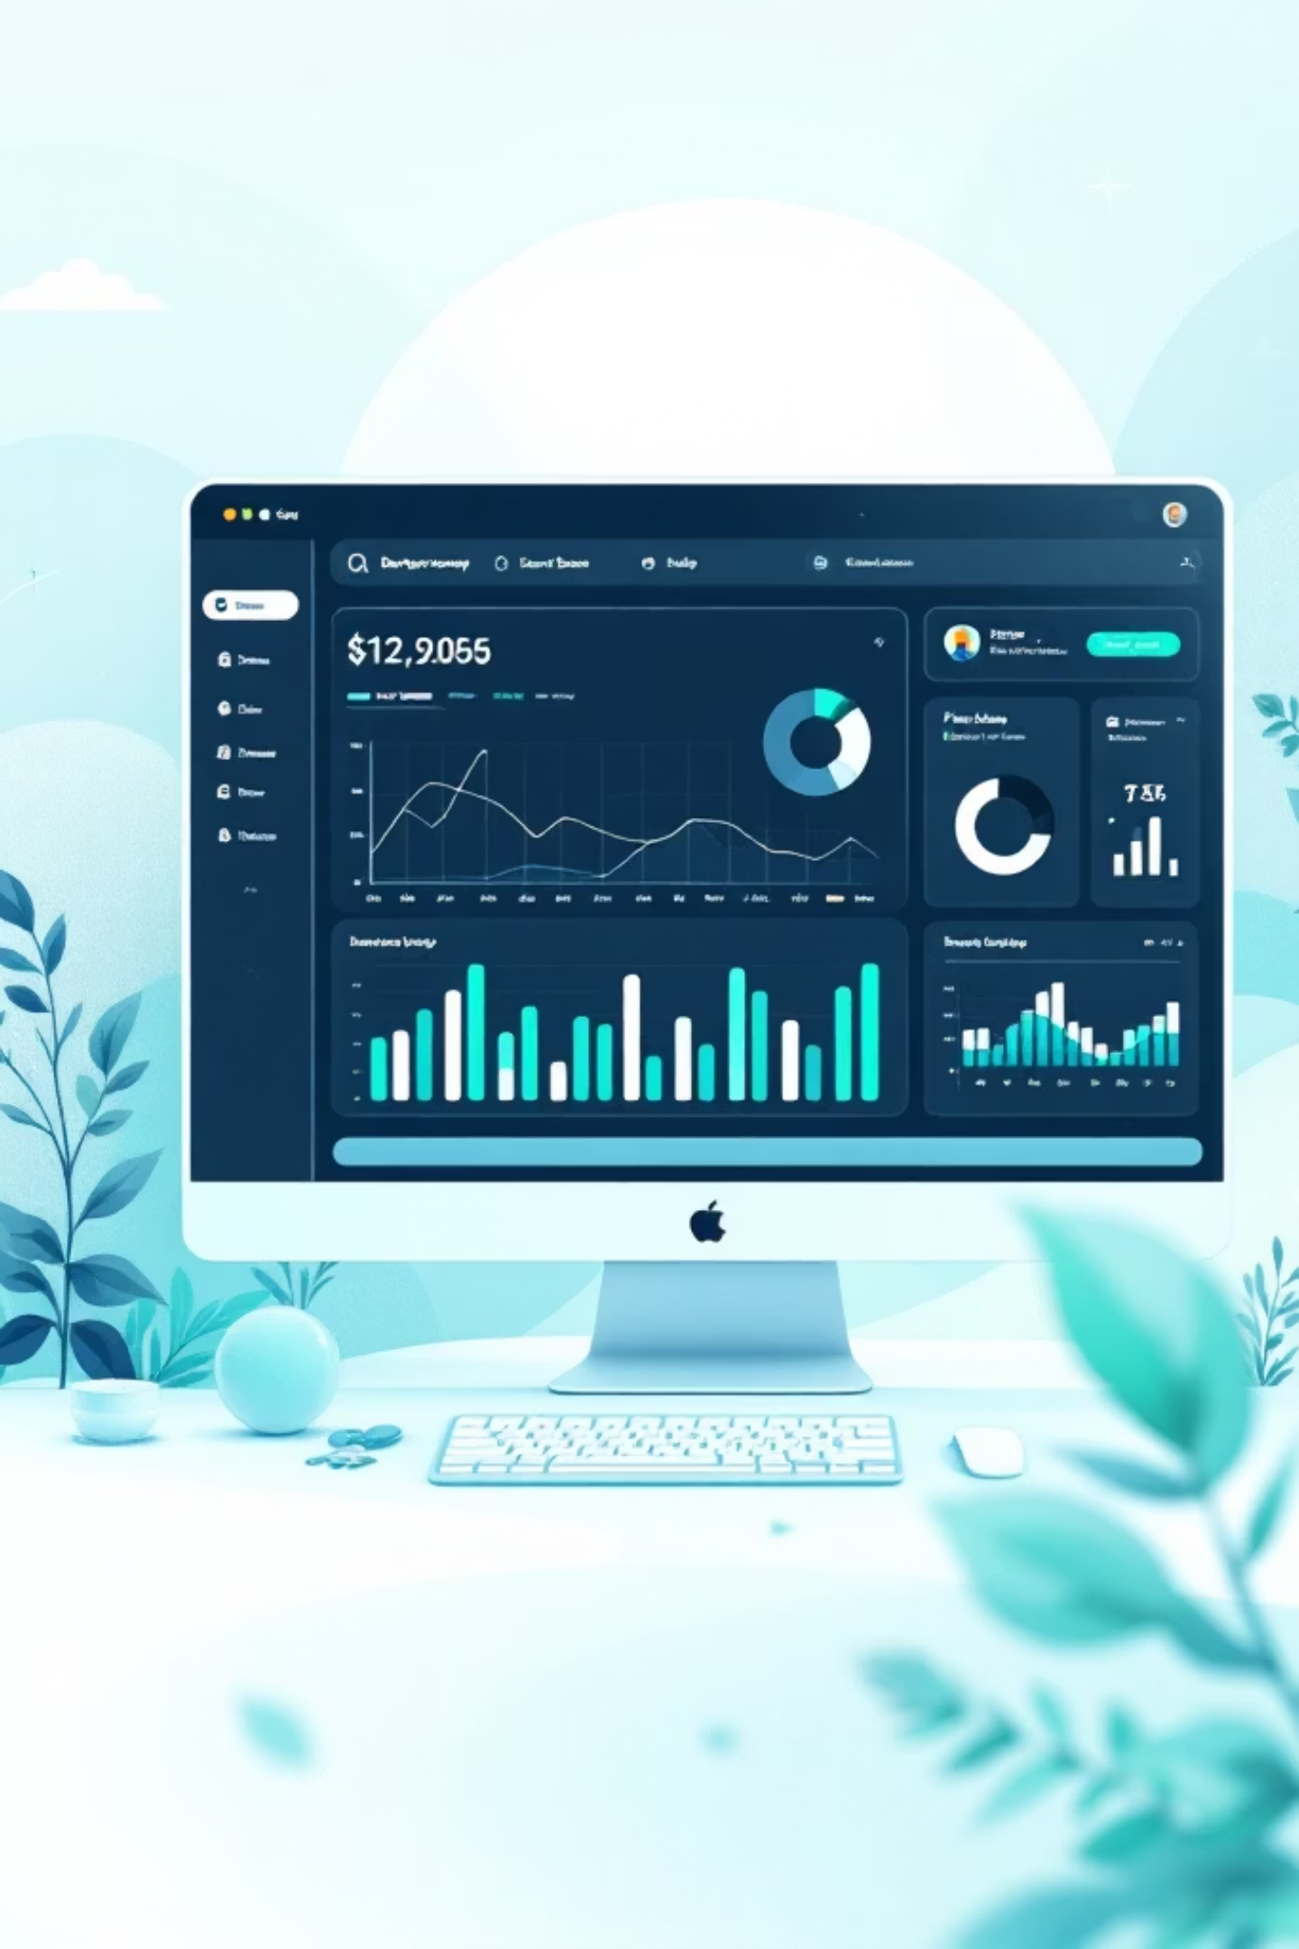


Intégration Backstage
Architecture centrée application — l'intégration dans l'IDP est naturelle et non intrusive.
Groupes
Applications
FinOps API
Dashboard
Message clé : Chaque application du catalog Backstage expose son propre onglet FinOps — sans configuration supplémentaire.

Slide 9
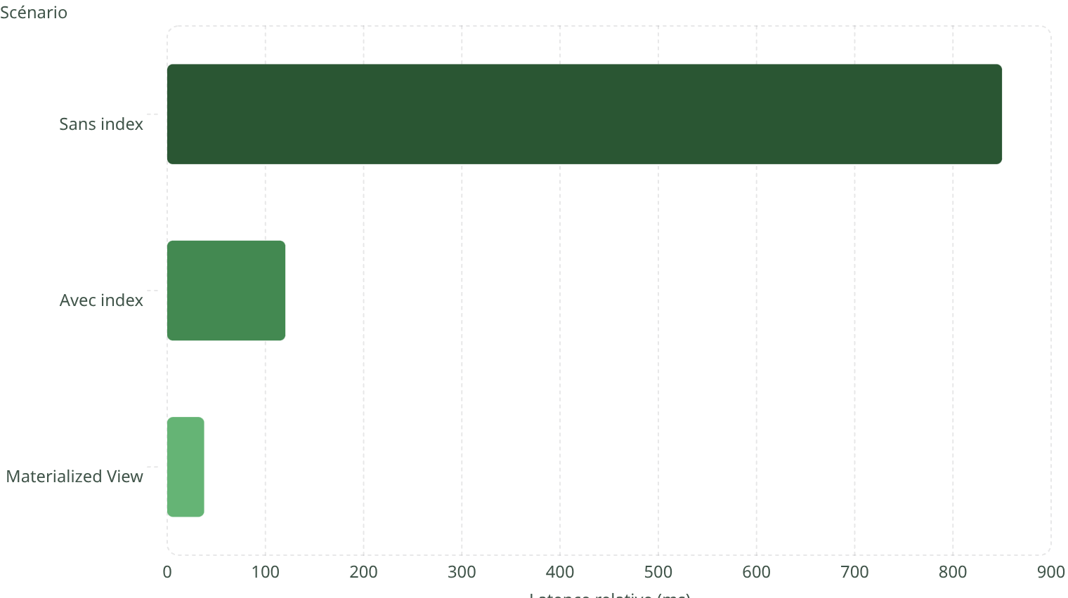
Performance & Scalabilité
Indexation application_id
Materialized Views
Requêtes filtrées à la source — latence minimale
Agrégations pré-calculées, refresh contrôlé
Zéro duplication
Recalcul dynamique
Quantity stockée une seule fois, coût calculé à la volée
Performance stable même à forte volumétrie.
Changement de Pricing View sans toucher au Data Mart

Slide 10
Roadmap & Vision
Phase 1
Phase 3
Domaine Open — coûts directs, modèle de base
Indirect basé Open — dérivation depuis coûts directs
1
2
3
4
Phase 2
Phase 4
Indirect Externe — répartition par poids métier
Extensions avancées — anomalies, KPIs, forecasting
Unifiée
Stable
Évolutive
Intégrée IDP
Un seul modèle Direct / Indirect
Contrat de données immuable
Extensions sans refonte
Native dans Backstage
Incrémentale
Activation domaine par domaine

